Slide 1


S
2
K
P
R
O
J
E
C
T
캠핑쉐어 웹사이트 구축 완료보고서
김가람, 강두오, 서해성

Slide 2


1. 프로젝트 개요
Contents
1. 프로젝트명 및 프로젝트 기간
2. 프로젝트 선정 이유
3. 프로젝트 최종목표 및 사용할 프로그램과 API
2. 프로젝트 조직 및 역할
1. 프로젝트 조직 구성도
2. 프로젝트 역할 구성
3. 프로젝트 구성요소
1. 프로젝트 ERD 구성
2. 프로젝트 주요 컨텐츠
3. 요구사항정의서
4. 실제구현화면

Slide 3


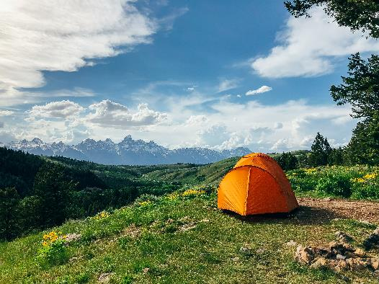
1. 프로젝트 개요
1. 프로젝트명 및 프로젝트 기간
2. 프로젝트 선정 이유
3. 프로젝트 최종목표
4. 사용한 프로그램 및 API

Slide 4
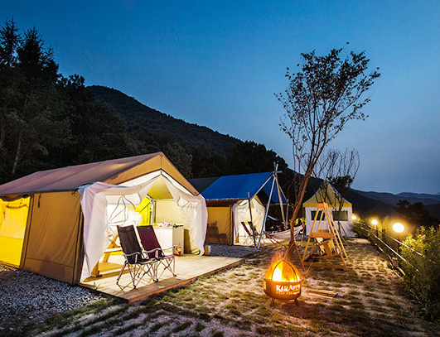
프로젝트
개요
프로젝트명 및 프로젝트 기간
프로젝트를 시작하기전 기간과 프로젝트명에 대한 설명입니다.
01
프로젝트 명 : 캠핑쉐어 웹사이트 구축 프로젝트
02
프로젝트 기간 : 2022/03/14 ~ 2022/04/24
03
프로젝트 인원 : 김가람, 강두오, 서해성

Slide 5

프로젝트
개요
프로젝트 선정 이유
해당 프로젝트를 선택 한 이유에 대한 설명입니다.
2019년 코로나 발생 이후, 2022년인 지금까지 집에서 업무를 하거나 안전하게 생활을 하는 사람들이 많이 늘어나고 있는 추세다. 코로나가 종식이 되면 많은 사람들은 여행을 선택할 것이고 국외가 아닌 국내에서도 좋은 광경과 여행을 할 수 있는 게 무엇일까 고민하던 중 캠핑컨텐츠를 선택하였습니다.
01
캠핑족 이라는 단어가 있는 만큼 캠핑 컨텐츠의 인지도가 점점 올라가는 만큼 국내 캠핑장 위치 및 정보를 표출할 수 있는 웹사이트를 제작하고 싶어 선정하였다.
02

Slide 6





프로젝트
개요
프로젝트 최종목표
해당 프로젝트 구축하며 계획했던 최종목표입니다.
01 다양한 API 활용
02 캠핑시장 확대
01
02
다양한 API를 통한 웹사이트 접근성 및 활용성 확대
전국 캠핑장 위치 및 정보를 웹사이트에 공개하여 접근성 확보
NG캠핑
최종목표
03 원활한 의사소통기능
04 도전정신 향상
게시판 활용을 통한 의사소통 및 웹사이트 활성화
03
04
끝 없이 발전하는 웹사이트에 맞게
계속 부딪히며 도전정신 향상

Slide 7
프로젝트
개요
사용한 프로그램 및 API
해당 프로젝트 구축하기 위한 프로그램 및 API입니다.
구분 | 이름 | 비고
사용될 프로그램 | Spring Tool Suite 3 | 스프링을 활용하여 Java, Jsp, Css, Script, Bootstrap 등 다양하게 사용
 | Apache Tomcat | 웹페이지를 구현할 서버로 선택
 | MariaDB | 웹페이지의 데이터를 저장할 프로그램
API | Kakao 지도 API | 캠핑장의 위치를 표시하기 위한 API 활용
 | 한국관광공사_고캠핑정보 조회 서비스 | 공공데이터에 있는 한국관광공사_고캠핑정보 조회 서비스 API를 활용
 | 소셜 로그인 API | 회원가입을 보다 쉽게 하기 위한 API활용 (네이버,카카오,구글)
 | Geolocation API | 자신의 위치를 확인하여 주변에 가까운 캠핑장의 위치를 확인하기 위한 API 활용
기타 프로그램 | Adobe Photoshop | 웹 페이지 이미지 활용 및 홈페이지 로고 등에 사용 예정

Slide 8
2. 프로젝트 조직 및 역할
1. 프로젝트 역할 구성
2. 프로젝트 단계별 구성도

Slide 9
프로젝트
조직 및 역할
프로젝트 역할 구성
해당 프로젝트를 진행하는 팀원의 역할 및 구성도
분류 이름 | 프로젝트 역할
김가람 | 캠핑쉐어 웹사이트 프로젝트 설계 및 구성 , 기능구현 담당 공지사항, 소셜로그인(네이버, 카카오, 구글), 캠핑장 찾기(카카오맵), 회원관리 불러오기, 회원검색 등
강두오 | 캠핑쉐어 웹사이트 프로젝트 DB 및 ERD, 기능구현 담당 후기/qna 게시판, 소셜 로그인 (네이버, 카카오, 구글), 로그인, 캠핑장 찾기 (카카오맵), 아이디 비밀번호찾기, 검색기능, 메인 사이트 표기 등
서해성 | 캠핑쉐어 웹사이트 프로젝트 기획 전반적인 서류작성 기타 자료 담당 Header/Footer , 회원가입, css 수정 검토, 서머노트 css, 보고서 작성 등

Slide 10
프로젝트
조직 및 역할
프로젝트 단계별 구성도
해당 프로젝트를 진행하기 위한 단계별 구성도
01 기획
02 설계
NG캠핑 웹사이트를
기획하기 위한 단계
01
02
기획이 완료된 프로젝트를 가지고
설계가 가능한지 확인하는 단계
NG캠핑
조직 구성도
03 DB
04 개발 및 테스트
설계가 끝난 후 본격적인 작업 전 데이터 수집 단계
03
04
데이터 수집 후 본격적인 개발작업
시작 및 테스트 단계

Slide 11
3. 프로젝트 구성요소
1. 프로젝트 ERD 구성
2. 프로젝트 주요 컨텐츠
3. 요구사항 정의서
4. 프로젝트 파일구성
5. 실제구현 화면

Slide 12
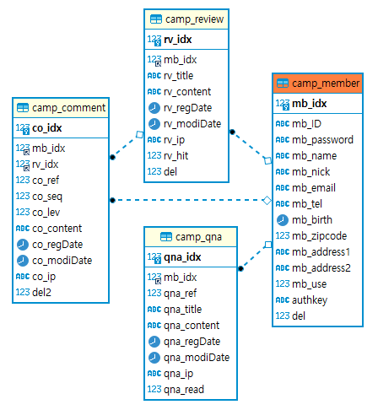
프로젝트
구성요소
02
01
프로젝트 ERD 구성
프로젝트를 구성하는 ERD 내용입니다.
03
01
Camp_memeber
회원가입 테이블
02
Camp_review
게시판 캠핑후기 테이블
04
03
Camp_comment
게시판 댓글 테이블
04
Camp_qna
게시판 QnA 테이블

Slide 13
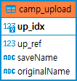
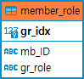
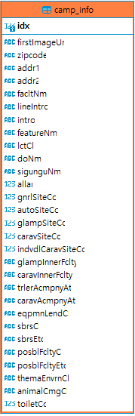
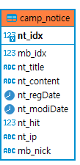
프로젝트
구성요소
02
01
프로젝트 ERD 구성
프로젝트를 구성하는 ERD 내용입니다.
03
01
Member_role
회원별 권한 테이블
02
Camp_upload
첨부파일 테이블
04
03
Camp_info
캠핑장 정보 테이블
04
Camp_notice
게시판 공지사항 테이블

Slide 14
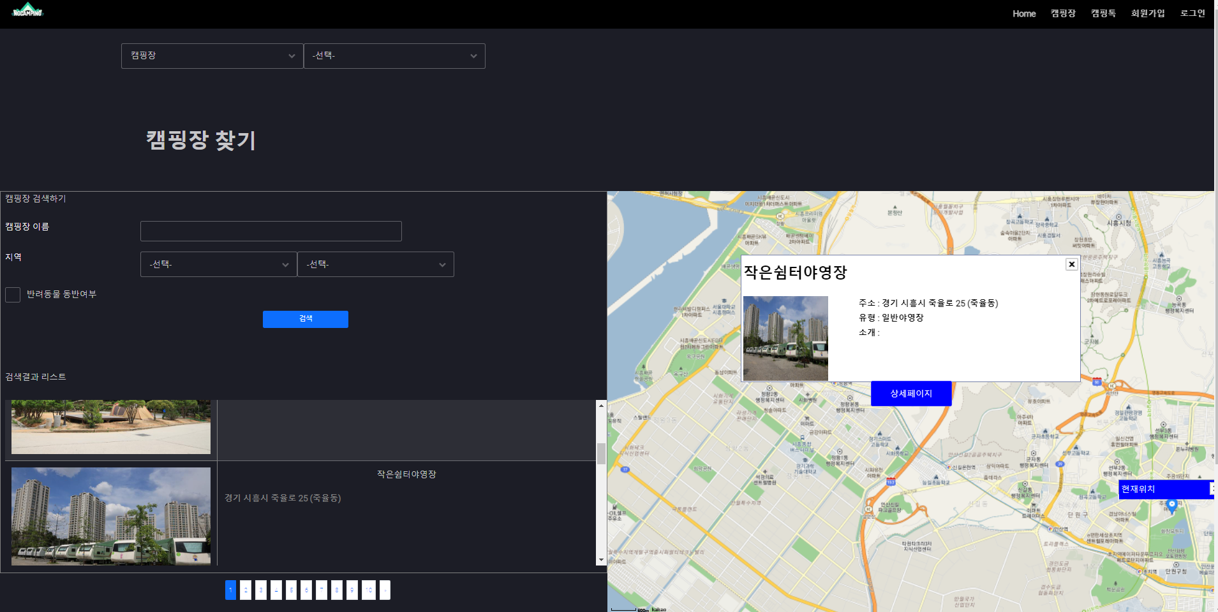
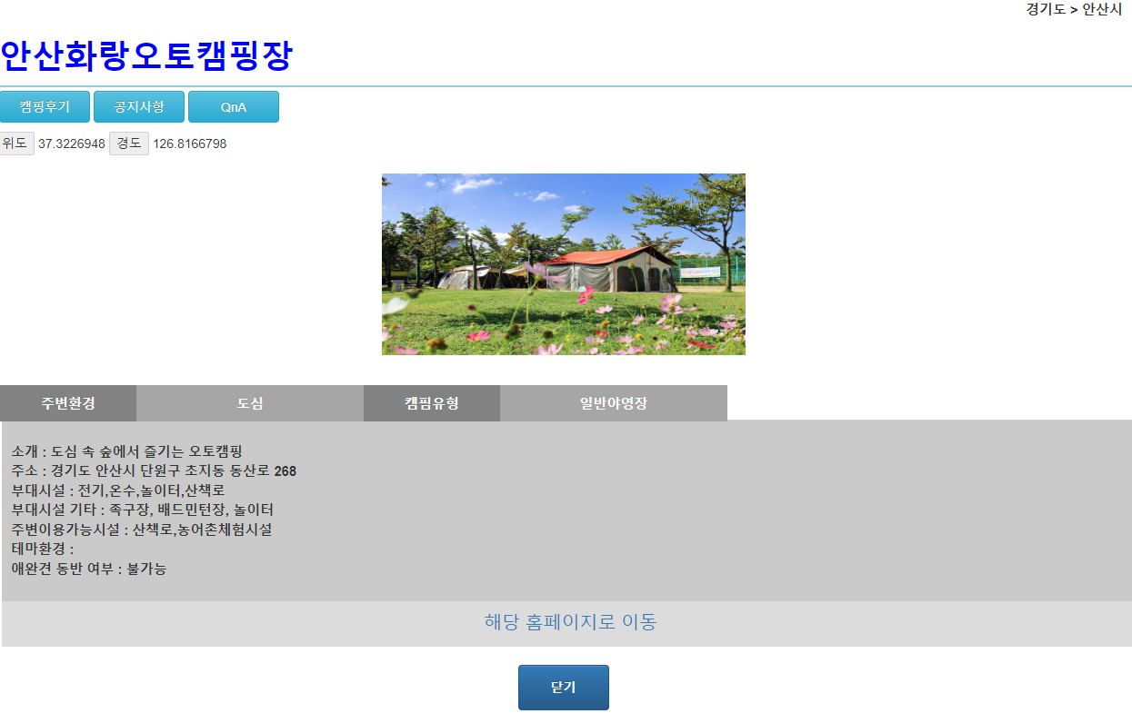



프로젝트
구성요소
프로젝트 주요 컨텐츠
프로젝트의 주요 컨텐츠 내용입니다.
1
2
3
1
검색 및 자신의 위치주변 캠핑장 확인
캠핑장에 대한 간단한 정보 파악 및 상세페이지 이동 버튼
캠핑장 상세정보 및 홈페이지 이동

Slide 15
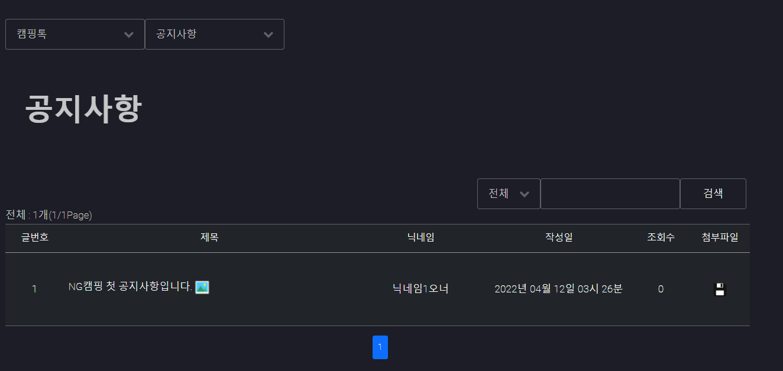
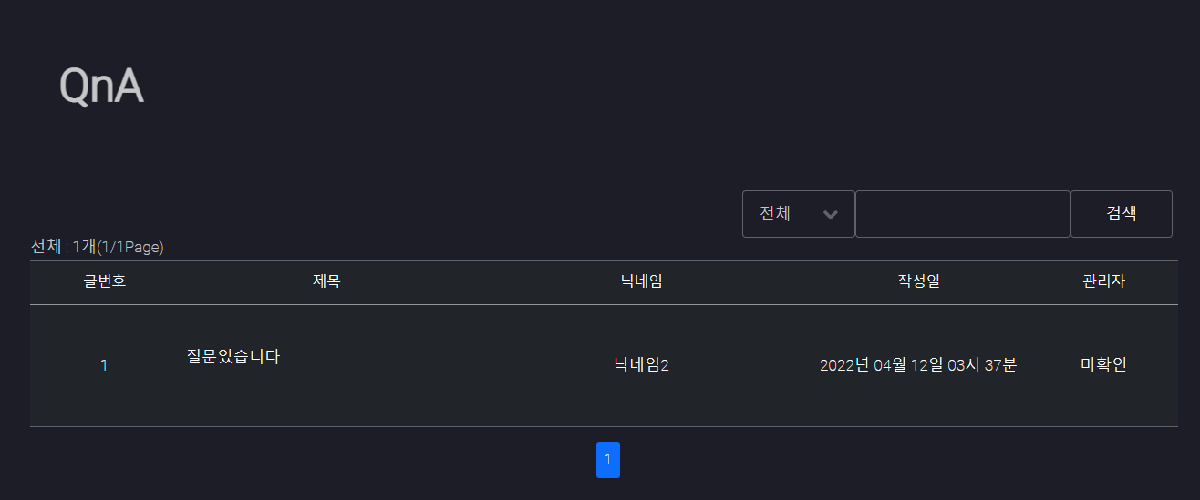
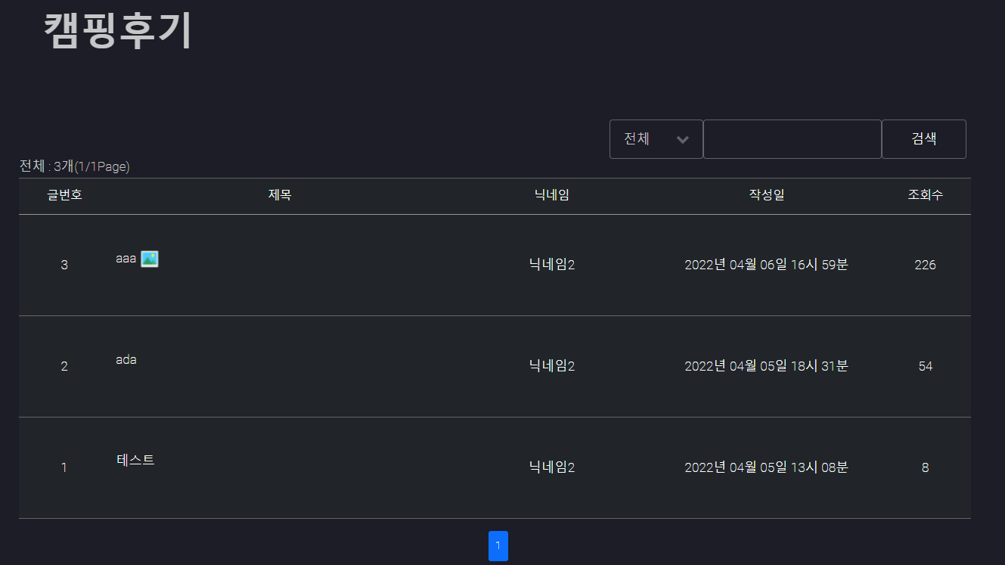
프로젝트
구성요소
프로젝트 주요 컨텐츠
프로젝트의 주요 컨텐츠 내용입니다.
1
2
3
공지사항에 파일 업로드 및 사진첨부!
운영진한테 질문이 가능한 QnA!
사진 첨부와 무한 대댓글이 가능한 후기 게시판!

Slide 16
프로젝트
구성요소
요구사항 정의
프로젝트에 필요한 요구사항에 대한 기능을 설명하는 페이지입니다.
비회원 기능
게시판 목록 확인 | 게시판의 내용을 확인 할 수 있습니다.
캠핑장 확인 | 검색을 통한 캠핑장 검색과 상세페이지를 통한 정보를 확인 할 수 있습니다.
회원가입 | 사용자의 정보를 입력하여 회원가입을 할 수 있습니다.
로그인 | 회원가입의 정보를 입력했던 아이디 및 비밀번호를 이용하여 회원전용 서비스를 이용할 수 있습니다.
아이디 찾기 | 아이디 분실시 본인이 입력했던 이름, 연락처를 입력하여 정보를 찾을수 있습니다.
비밀번호 찾기 | 비밀번호 분실시 본인이 입력했던 아이디, 이메일을 입력하여 임시 비밀번호를 발급 받을 수 있습니다.
회원 기능
게시판 입력, 수정, 삭제 | 각 게시판 별(공지사항 제외) 입력 및 수정 삭제를 할 수 있습니다.
비밀번호 수정 | 비밀번호를 수정할 수 있습니다.
닉네임 수정 | 닉네임을 수정할 수 있습니다.
회원 탈퇴 | 회원전용 서비스를 더 이상 이용하지 않을 경우 회원탈퇴를 할 수 있습니다.

Slide 17
프로젝트
구성요소
요구사항 정의
프로젝트에 필요한 요구사항에 대한 기능을 설명하는 페이지입니다.
관리자 기능
공지사항 입력, 수정, 삭제 | 게시판 기능 중 하나인 공지사항의 내용을 입력, 삭제, 수정이 가능합니다.
QnA 답변 입력,수정 | 유저가 남긴 질문에 대한 답변을 입력 및 수정 가능합니다.
회원관리 | 회원가입한 유저의 정보를 확인 및 정보를 기억하지 못하는 유저들을 위한 임시비밀번호 발급이 가능합니다.

Slide 18
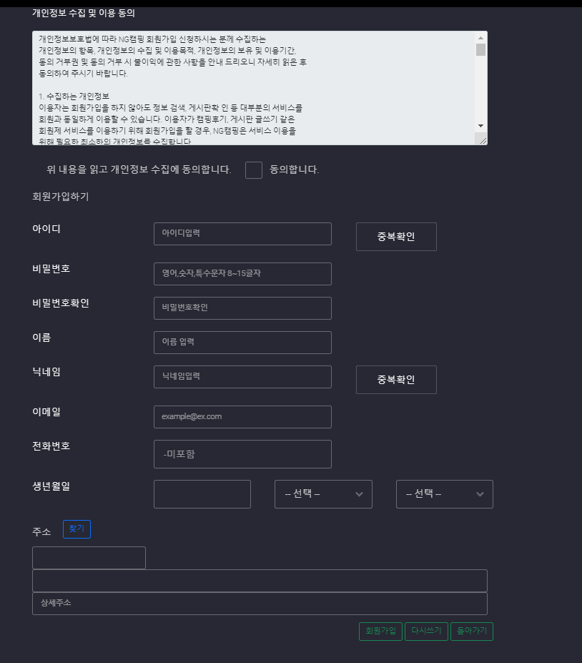
프로젝트
구성요소
실제구현 화면
프로젝트의 실제 구현화면입니다.
회원가입 서비스에 들어간 기능
01
아이디
1. 6자이상 12자 이하로 작성
2. 특수문자 금지, 특정단어 금지
3. 아이디 중복확인
02
비밀번호
1. 특수문자, 영어, 숫자를 포함한 8~15자리로 작성
2. 비밀번호 확인창과 비교하는 기능
03
닉네임
1. 특수문자를 제외한 2~10글자로 작성
2. 특정단어 사용금지
04
생년월일
1. 만 18세미만, 1900년도 이전으로 가입이 불가능
05
이메일
1. 회원가입 후 회원인증을 하기 위한 이메일 작성

Slide 19
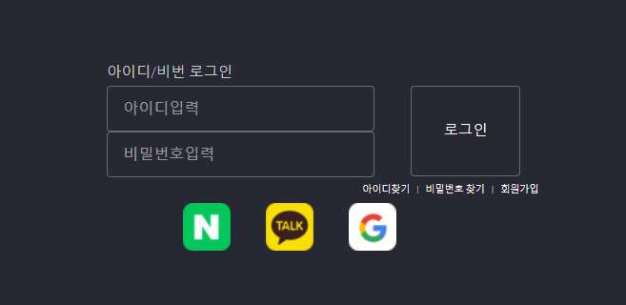
프로젝트
구성요소
실제구현 화면
프로젝트의 실제 구현화면입니다.
로그인 서비스에 들어간 기능
01
소셜 로그인
네이버, 카카오, 구글을 통한 소셜로그인 기능
02
아이디, 비밀번호 찾기
회원가입했던 계정을 잃어버렸을 경우 아이디와 비밀번호를 찾기 위한 기능
03
회원별 권한 설정
NG캠핑 로그인 진행시 각 회원 권한별로 서비스가 제공됩니다. (GUEST,USER,ADMIN)

Slide 20
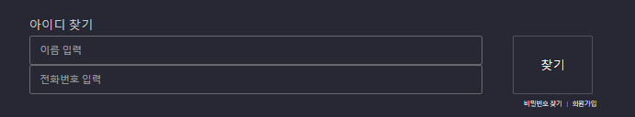
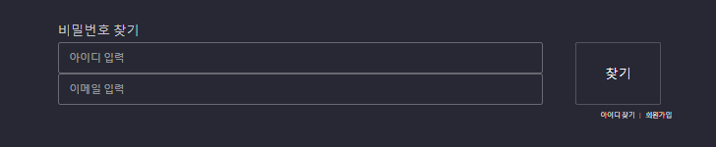
프로젝트
구성요소
실제구현 화면
프로젝트의 실제 구현화면입니다.
아이디 찾기, 비밀번호찾기 서비스에 들어간 기능
01
아이디 찾기
아이디 찾기 페이지에 입력한 이름과 전화번호를 저장된 DB와 비교하여 값이 있는 경우 아이디 값을 가져옴
02
비밀번호 찾기
비밀번호 찾기 페이지에 입력한 아이디와 이메일을 저장된
DB와 비교하여 값이 있는 경우 임시비밀번호를 이메일로 발송

Slide 21
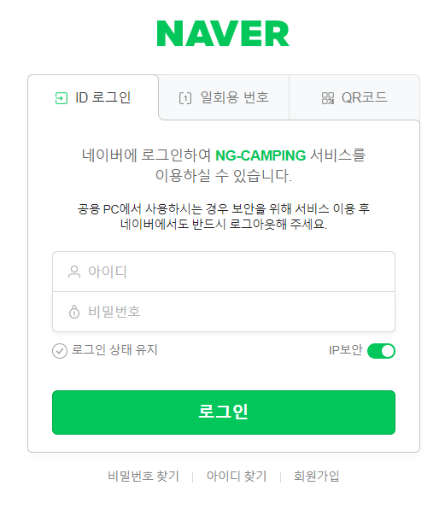
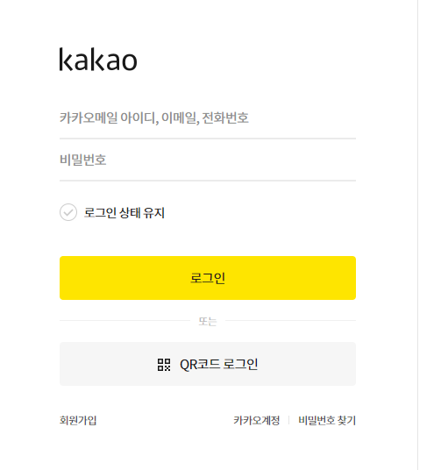
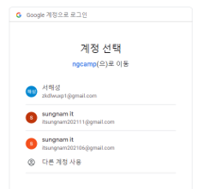
프로젝트
구성요소
실제구현 화면
프로젝트의 실제 구현화면입니다.
소셜 로그인 서비스에 들어간 기능
01
네이버 소셜 로그인
네이버 아이디를 통한 NG캠핑 로그인 기능 구현
02
카카오 소셜 로그인
카카오 아이디를 통한 NG캠핑 로그인 기능 구현
03
구글 소셜 로그인
구글 아이디를 통한 NG캠핑 로그인 기능 구현

Slide 22
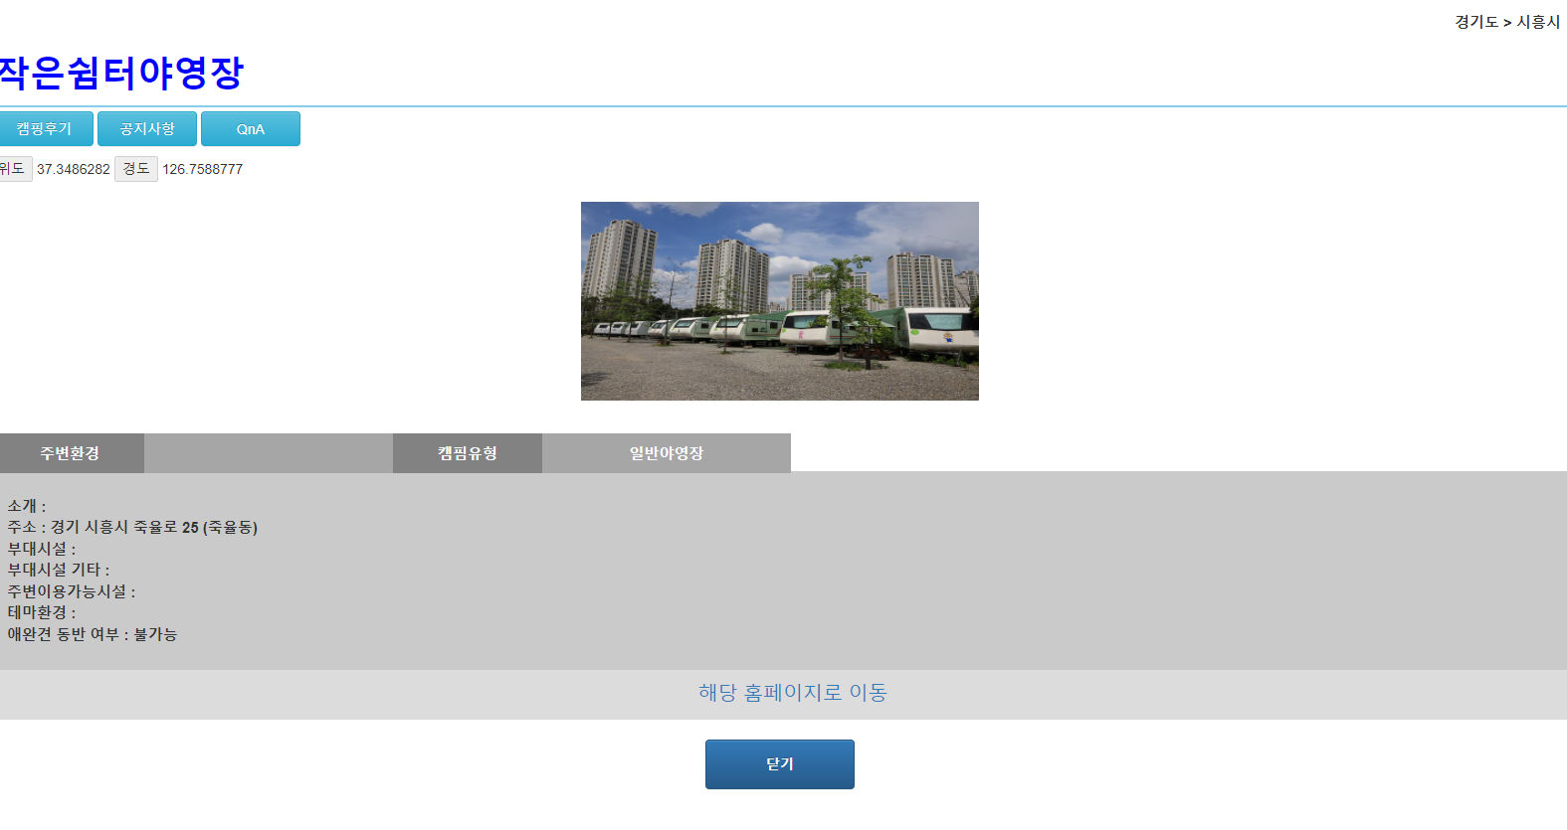
프로젝트
구성요소
실제구현 화면
프로젝트의 실제 구현화면입니다.
캠핑장 찾기 서비스에 들어간 기능
01
지도 API
카카오 지도 API를 도입하여 서비스 이용자들에게 불편함 없는 서비스 제동
02
GPS API
현재 자신의 위치에서 제일 가까운 캠핑장부터 가장 먼 캠핑장까지 한눈에 알아볼 수 있도록 GPS API 도입
03
캠핑장 검색 기능
지역별, 반려동물 동반여부, 캠핑장 이름 등을 검색하여 상세내역확인
04
상세페이지
각 캠핑장 별 중요한 정보를 확인 할 수 있는 페이지 기능

Slide 23
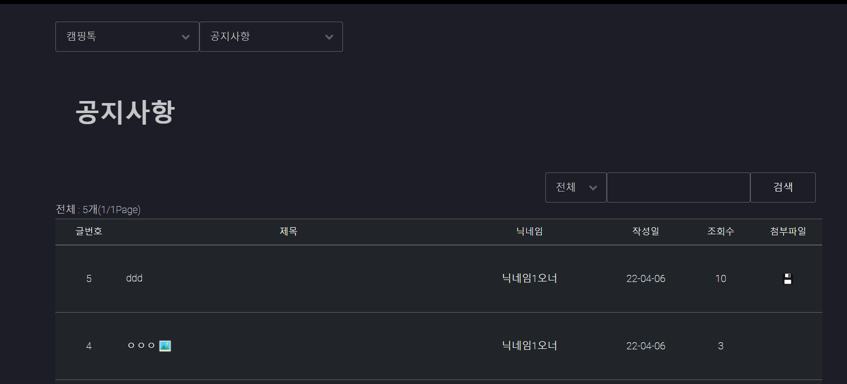
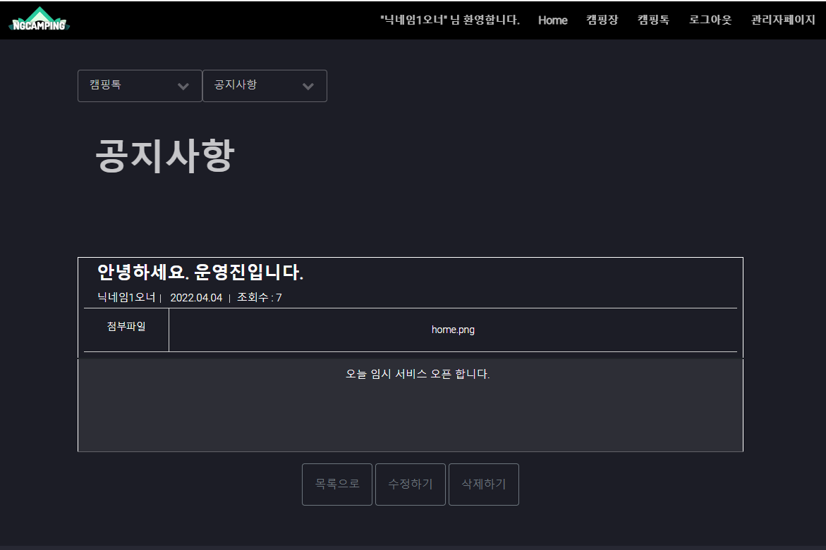
프로젝트
구성요소
실제구현 화면
프로젝트의 실제 구현화면입니다.
공지사항 서비스에 들어간 기능
01
썸머노트 웹 에디터 사용
썸머노트 웹 에디터를 사용함에 따라 이미지 업로드가 가능
02
파일 업로드 기능
이미지 뿐만이 아닌 파일 업로드 기능을 추가하여 운영진이 전달할 내용을 더 쉽게 보여줄 수 있음
03
검색기능
많은 공지사항의 내용이 쌓였을 경우를 대비하여 서비스를 이용하는 사용자들이 검색을 할 수 있게 검색기능 추가

Slide 24
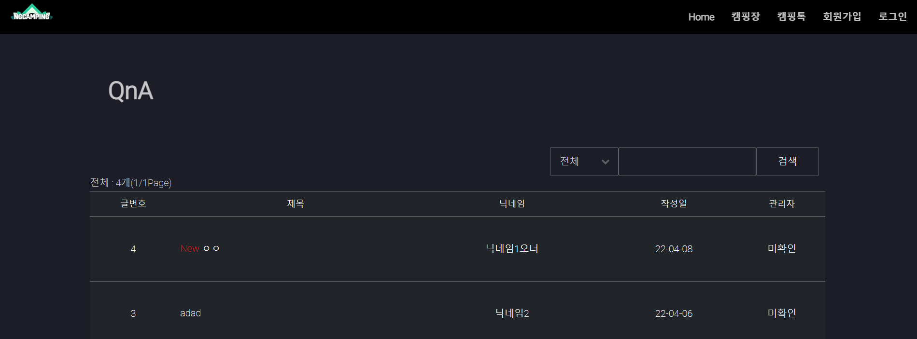
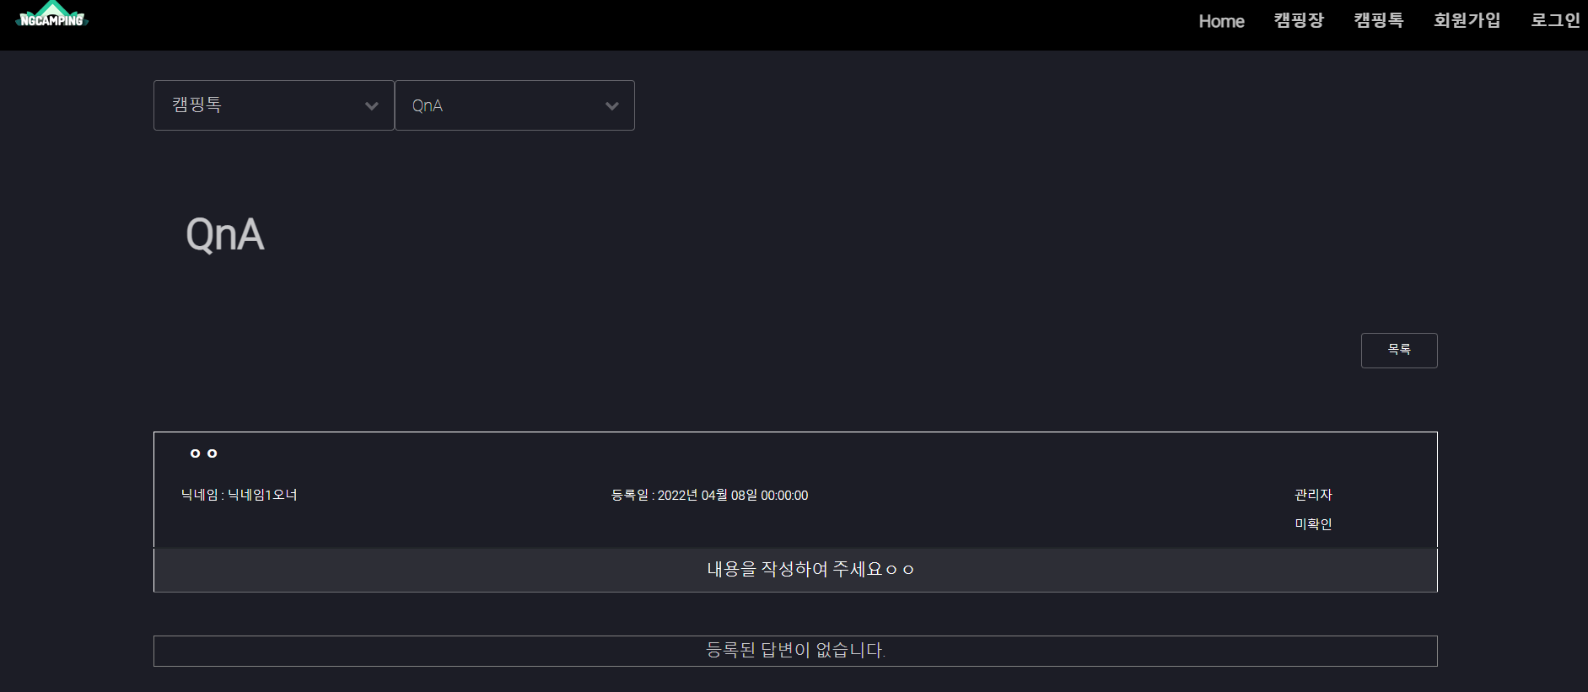
프로젝트
구성요소
실제구현 화면
프로젝트의 실제 구현화면입니다.
QnA 서비스에 들어간 기능
01
검색 기능
다양한 유저가 질문한 내용 및 본인이 질문한 내용을 확인 할 수 있도록 검색 기능 도입
02
운영진의 답글 작성 중 수정기능 제거
운영진이 글을 읽기 전 글 작성자는 수정이 가능하나
운영진이 글을 읽게 되면 수정이 불가능

Slide 25
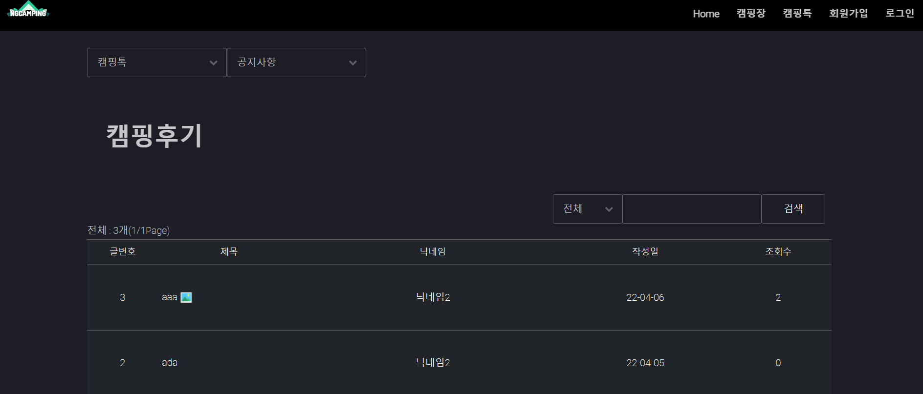
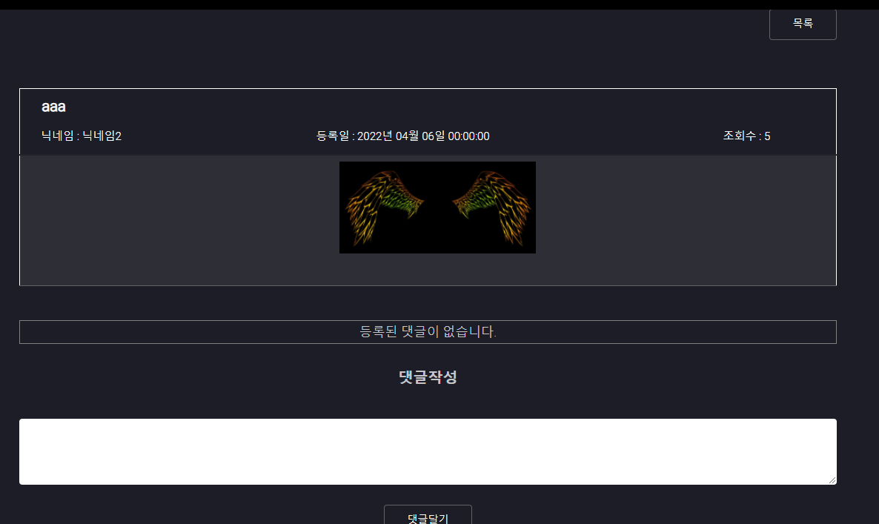
프로젝트
구성요소
실제구현 화면
프로젝트의 실제 구현화면입니다.
캠핑후기 서비스에 들어간 기능
01
썸머노트 웹 에디터 사용
썸머노트 웹 에디터를 사용함에 따라 이미지 업로드가 가능
02
검색기능
캠핑후기 내용이 쌓였을 경우를 대비하여 서비스 이용자들이 검색을 통해 확인 할 수 있도록 검색기능을 추가
03
댓글 및 대댓글 기능
서비스 이용자들의 다양한 소통을 위한 댓글 및 무한 대댓글 서비스 도입

Slide 26
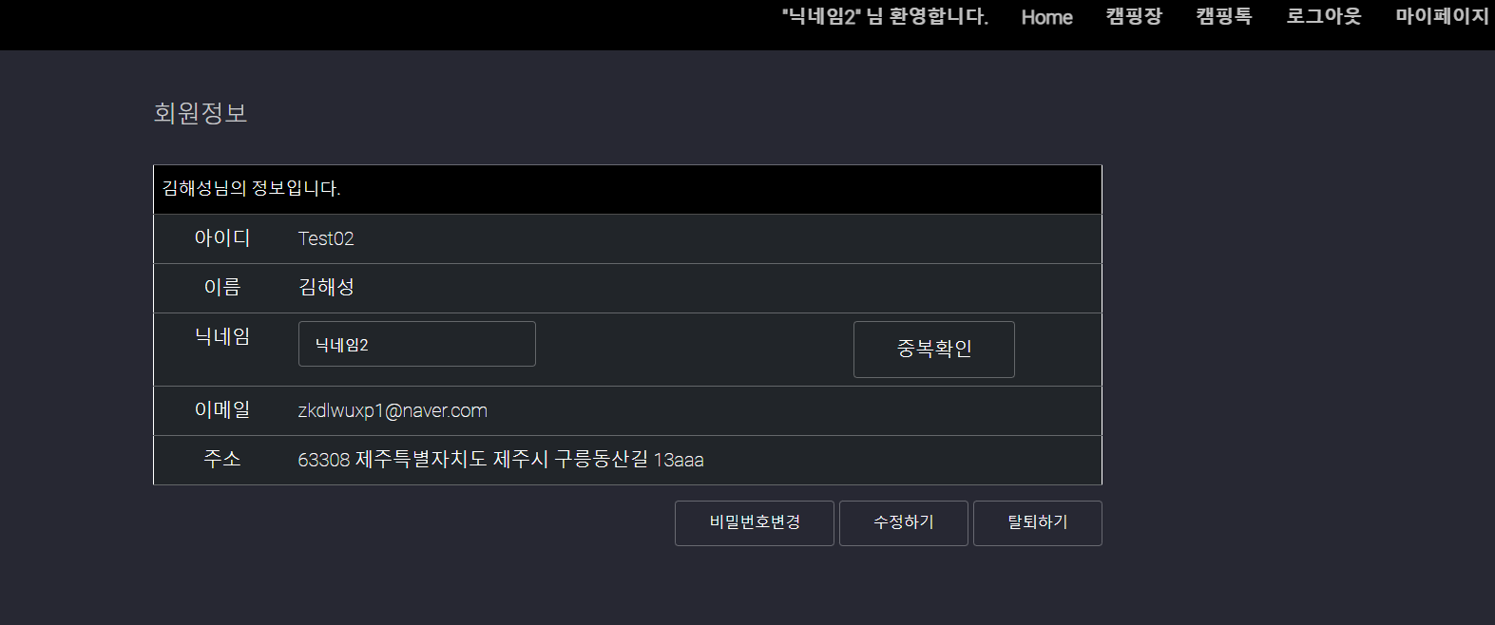
프로젝트
구성요소
실제구현 화면
프로젝트의 실제 구현화면입니다.
회원정보 서비스에 들어간 기능
01
비밀번호 수정
서비스를 이용하는 유저들의 비밀번호를 수정하기 위한 기능
02
닉네임 수정
서비스를 이용하는 유저들의 닉네임을 수정하기 위한 기능
03
회원탈퇴
서비스 이용자의 회원탈퇴를 하기 위한 기능 (회원탈퇴시 로그인 불가)

Slide 27
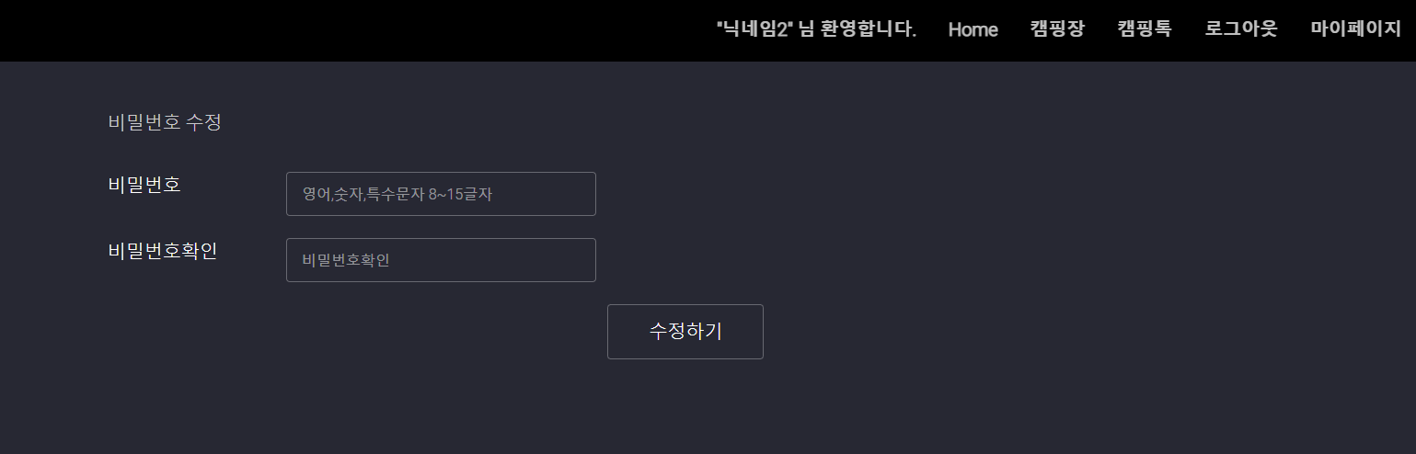
프로젝트
구성요소
실제구현 화면
프로젝트의 실제 구현화면입니다.
비밀번호 수정 페이지에 들어간 기능
01
비밀번호 확인 기능
수정할 비밀번호와 비밀번호 확인 공란을 통해 일치하는지 확인하는 기능

Slide 28
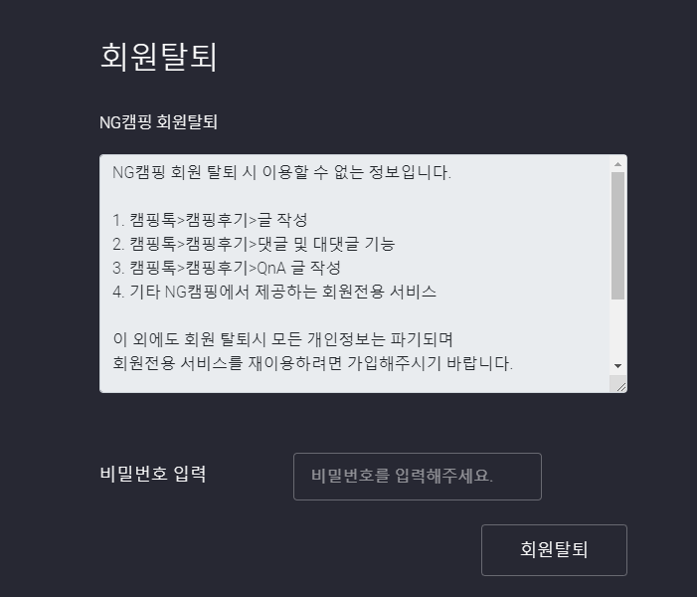
프로젝트
구성요소
실제구현 화면
프로젝트의 실제 구현화면입니다.
회원정보 서비스에 들어간 기능
01
회원탈퇴 기능
비밀번호를 입력하여 현재 접속한 계정의 비밀번호를 비교후 맞을 경우 회원탈퇴 진행

Slide 29
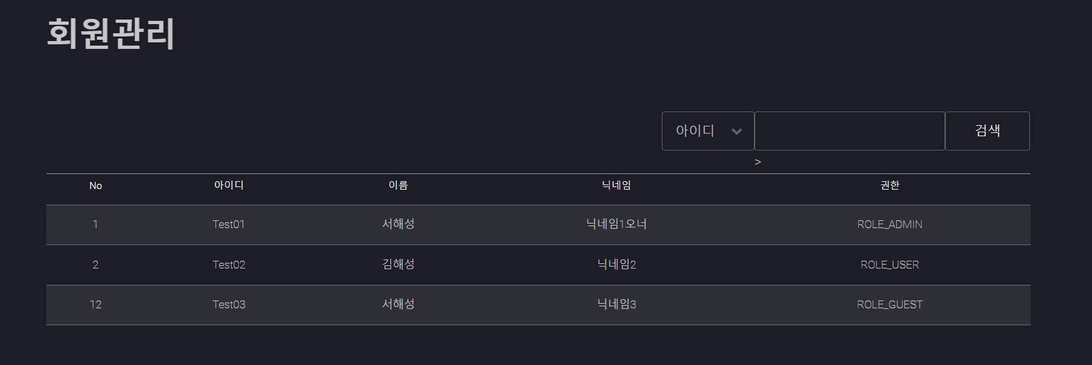
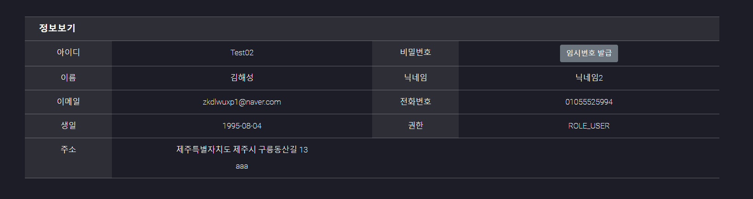
프로젝트
구성요소
실제구현 화면
프로젝트의 실제 구현화면입니다.
회원관리(관리자)페이지 서비스에 들어간 기능
01
비밀번호 수정
회원가입 후 비밀번호를 잊어버린 유저를 위해 임시 비밀번호를 줄 수 있는 버튼 추가
02
검색기능
운영진이 회원별로 검색을 하기 위한 검색 기능 도입

Slide 30




